Slide 1
התכנות שבילי אופניים
הר חומה
אוגוסט 2025

Slide 2
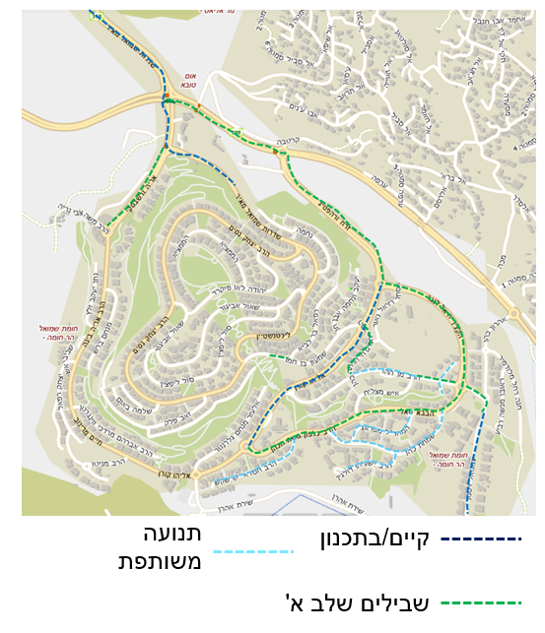

רקע
    במצב הקיים ישנם מספר שבילי אופניים קיימים / בשלבי תכנון מתקדמים ברחבי השכונה
    כיום- השכונה מוטת רכב. ברור כי בשלב ראשון אין לייצר שבילי אופניים אשר ייצרו התנגדות ציבורית משמעותית (בלי ביטולי חניות)
    קיימות מספר הזדמנויות לקידום תשתיות בעלות ציבורית נמוכה על מנת לייצר תחבורת אופניים ראשונית ובכך לקדם אפשרות לקידום תשתיות עתידיות, מאתגרות יותר
    הדגש עיקרי – חיבור כמה שיותר בתי אב אל היציאה מהשכונה (חנה וסע, שביל דרך חברון)
    נעשה מיפוי ראשוני ע"י צתא"ל בו הוגדרו מספר רחובות לבדיקת היתכנות לשבילי אופניים או לתנועה משותפת. מצגת זו מתמקדת בשבילים שהוגדרו כשבילים שלב א'

Slide 3
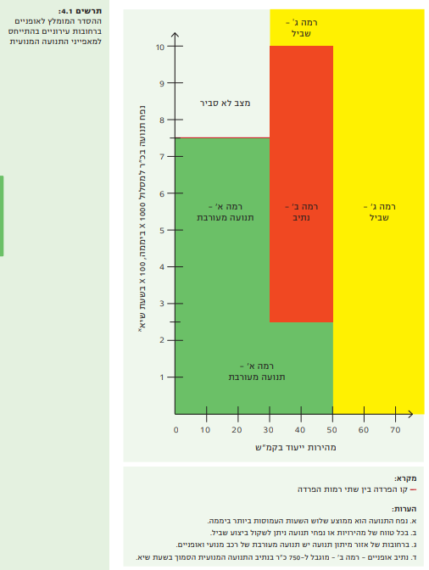
הגדרות בסיס לשבילי אופניים
רמות הפרדה
    רמות הפרדה
    ישנם שלושה הסדרים אפשריים לתכנון שבילי אופניים במרחב העירוני:
    רמה א' – תנועה משותפת של כלי רכב ואופניים
    רמה ב' - נתיב אופניים לצד כלי הרכב במפלס הכביש
    רמה ג' – שביל אופניים נפרד
    ההסדר המומלץ נקבע לפי מהירויות הנסיעה ונפחי התנועה ברחובות השונים בהתאם לתרשים

Slide 4
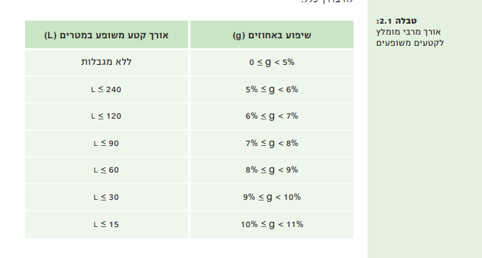
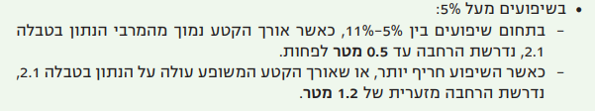
הגדרות בסיס לשבילי אופניים
שיפועי שביל אופניים
    בהנחיות מובאים שיפועי האורך המקסימליים המומלצים בתכנון שבילי אופניים לפי הטבלה המוצגת
    כאשר מסיבות שונות לא ניתן לשמור על האורך המרבי המומלץ לקטע המשופע, יש להרחיב את רוחב רצועת התנועה של האופניים. הרחבה זו נדרשת מסיבות בטיחות:
    בשיפוע עולה - כדי להתאים את רוחב הרצועה למבנה תנועת הזיג-זג של הרוכב או למצב בו הרוכב הולך בצד אופניו.
    בשיפוע יורד - כדי להגן על רוכב האופניים הנוסע במהירות הגבוהה מזו שהוא מורגל לה בדרך כלל.

Slide 5
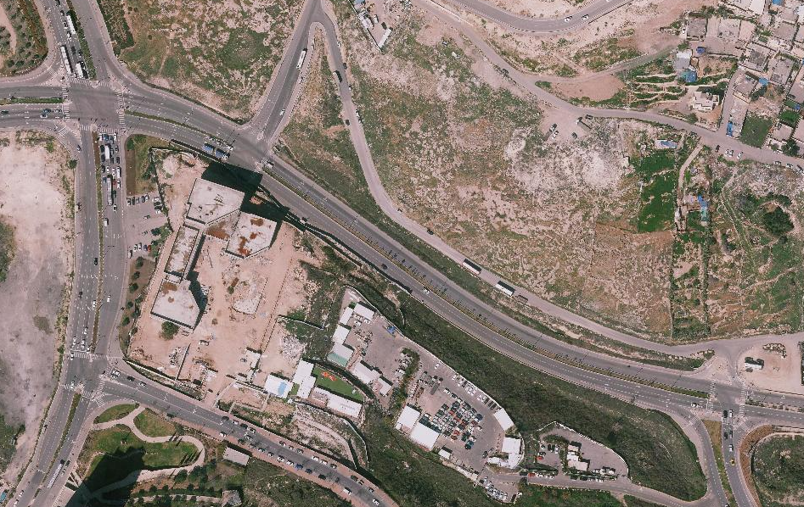
מקטע א
כביש 398 – משד' שמואל מאיר עד רח' ורהפטיג
    שכונת אום טובא
    אל משאהד
    ת. אוטובוס
    שד' שמואל מאיר
    צומת מרומזר
    כביש 398
    מוסדות חינוך
    כביש 398
    שד' שמואל מאיר
    ורהפטיג

Slide 6
מקטע א
כביש 396 – משד' שמואל מאיר עד רח' ורהפטיג
    אופי המקטע – עורקי , בין עירוני
    אורך המקטע – 425 מ'
    שיפוע ממוצע – 6.5%
    שיפוע מקסימלי – 10% (קטע באורך 200 מ')
    מהירות נסיעה – 80 קמ"ש
    נפח תנועה מקסימלי לשעה (עפ"י ספירות מנובמבר 2021)– כ 2000 כ"ר
    L=130m , g=5. 5%
    1963
    L=200m , g=10%
    2137
    L=120m , g=6.25%

Slide 7
מקטע א
כביש 396 – משד' שמואל מאיר עד רח' ורהפטיג
    בהתאם לנפחי התנועה והשיפועים הקיימים במקטע:
    נדרשת רמת הפרדה ג'
    נדרש להרחיב את שביל האופניים ב 1.2 מ' במקטע האמצעי לאורך כ-200 מ' , ובכ 0.5 מ' במקטעים הצדדיים לאורך כ 250 מ'.

Slide 8
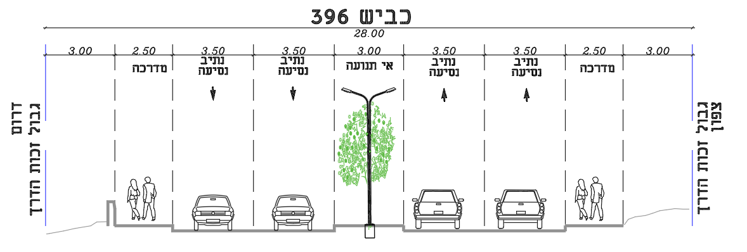
מקטע א
כביש 396 – משד' שמואל מאיר עד רח' ורהפטיג
חתכים
    עקרונות:
    לשמר ככל הניתן את הכביש הקיים
    מהירות 80 קמ"ש וכמות נמוכה מאוד של ה"ר- מאפשרים חשיבה על רכיבה רחוק מאזור הנסיעה בשונה מרחובות עירוניים
    שיפועים משמעותיים בחלק מהתוואי דורשים הרחבת השביל אופניים, הרחבה ל-3.7 מ'
    בכדי לעמוד בתנאי ההרחבה של השביל, או שמייצרים שינוי משמעותי בחתך הדרך או שמצדיקים עמידה חלקית בהנחיות עקב כמות נמוכה של ה"ר ורוכבים
    מומלץ לתכנן את השביל בצד צפון – בצד הדרומי קיים קיר ומדרון ובצד הצפוני יש דיקורים
    רצוי לקבל את תכנון שביל האופניים ההמשכי לכיוון שד' שמואל מאיר על מנת לבחון את ההתחברות בין השבילים
    קיים

Slide 9
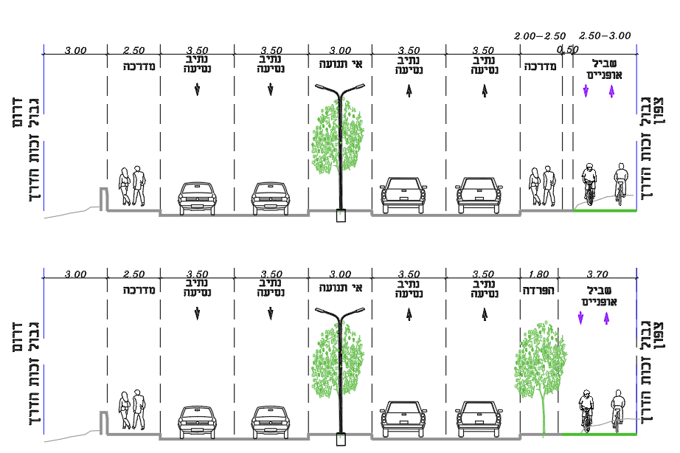
מקטע א
כביש 396 – משד' שמואל מאיר עד רח' ורהפטיג
חתכים
    קיים
    חלופה א' – שמירה על חתך קיים. תכנון שביל אופניים עם שמירת מדרכה צפונית , ניתן לתכנן הרחבות לשביל של 0.5 מ' בלבד (לא תואם הנחיות) ע"ח הצרת מדרכה ל-2.0 מ' עקב מיעוט ה"ר באזורים עם השיפוע החד.
    חלופה ב' – ביטול מדרכה צפונית ובמקומה תכנון שביל אופניים עקב מיעוט ה"ר . תכנון שביל תקני כולל הרחבות והפרדה של 1.8 מ' מאזור נסיעה.
    חלופה א' מומלצת מאחר ונראה שאין ריבוי הולכי רגל וכמות הרוכבים לא תהיה גדולה ולכן נראה שניתן להוריד את דרישת ההנחיות להרחבות.
    חלופה א
    חלופה ב

Slide 10
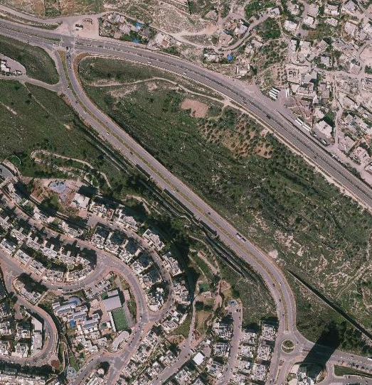
מקטע ב
רח' ורהפטיג – מכביש 398 עד רח' לנגר
    ת. אוטובוס
    צומת מרומזר
    כביש 398
    ורהפטיג
    שכונת הר חומה
    לנגר
    קורן

Slide 11
מקטע ב
רח' ורהפטיג – מכביש 396 עד רח' לנגר
    אופי המקטע – מאסף / עורקי
    אורך המקטע – 520 מ'
    שיפוע ממוצע – 2.6%
    שיפוע מקסימלי – 6.5% (קטע באורך 70 מ')
    מהירות נסיעה – 50 קמ"ש
    נפח תנועה מקסימלי לשעה (לפי ספירות מיוני 2023)– כ 800 כ"ר ביציאה מהשכונה , כ 600 בכניסה לשכונה
    L=360m , g=1%
    806
    572
    L=75m , g=6.5%
    L=85m , g=5.5%

Slide 12
מקטע ב
רח' ורהפטיג – מכביש 396 עד רח' לנגר
    בהתאם לנפחי התנועה והשיפועים הקיימים במקטע:
    נדרשת רמת הפרדה ב'-ג' (מומלץ ג')
    במרבית הרחוב לא נדרשת הרחבה עקב שיפועים. בקצה המזרחי תידרש הרחבה של 0.5 מטר לאורך כ 160 מ'

Slide 13
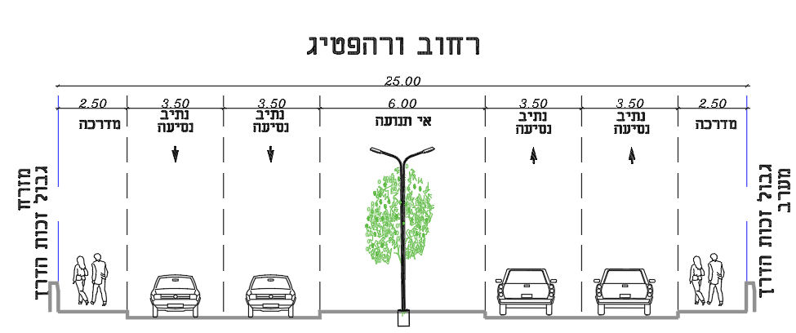
מקטע ב
רח' ורהפטיג – מכביש 396 עד רח' לנגר
חתכים
    עקרונות
    למחשבה- עקב תנועת ה"ר דלילה מאוד , אם אין נתונים נוספים על פיתוח שייצר ביקושים של הולכי רגל מוצע לשקול ביטול מדרכה ותכנון שביל אופניים.
    נפחי תנועה לפי ספירות מתאימים גם לנתיב נסיעה אחד , לשקול חלופה של הורדת נתיב במסלול המערבי לכיוון השכונה מאחר ובהמשך הרחוב קיים מעגל תנועה חד נתיבי (בשעה העמוסה ביותר נכנסים 572 יר"מ בנתיב זה – בשעה 15:30-16:30).
    רצוי לקבל את התכנון שמקדמים ברחוב קורן ולבחון את ההתחברות בין השבילים לצורך בחינת הצד ברחוב לתכנון השביל.
    קיים
eliabs.com
13

Slide 14
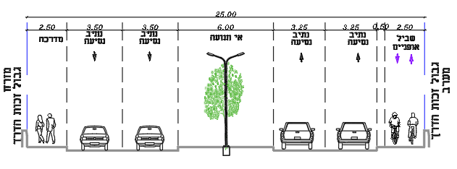
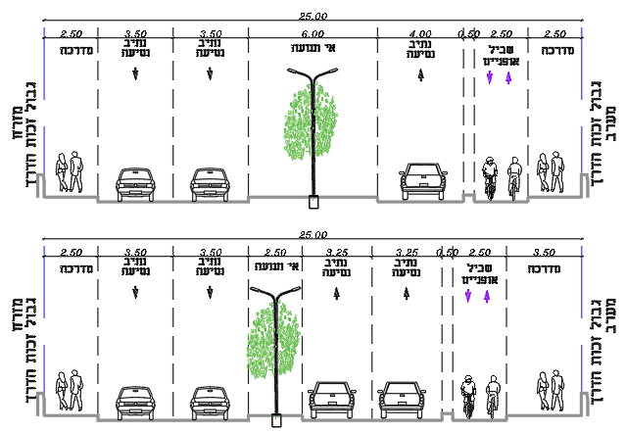
מקטע ב
רח' ורהפטיג – מכביש 396 עד רח' לנגר
חתכים
    חלופה א ' – הגדרת אחת המדרכות כשביל אופניים מאחר ותנועת הולכי רגל דלילה באזור
    חלופה ב' – סלילת שביל אופניים במסלול המערבי תוך ביטול נתיב נסיעה לרכב פרטי לכיוון השכונה
    חלופה ג' – סלילת שביל אופניים תוך שינוי חתך הרחוב ,צמצום אי תנועה רחב קיים.
    חלופות א' וב' דורשות עבודות הנדסיות מועטות ביחס לחלופה ג.
    חלופה ב' שומרת על מדרכות קיימות בשני הצדדים ותואמת נפחי תנועה ולכן ממליצים על חלופה ב’
    בחלופה ב קיים יתרון לשביל אופניים בצד מערבי.
    בחלופות א' וג' השביל יכול להיות בשני הצדדים
    קיים
    חלופה א
    חלופה ב
    חלופה ג
eliabs.com
14

Slide 15
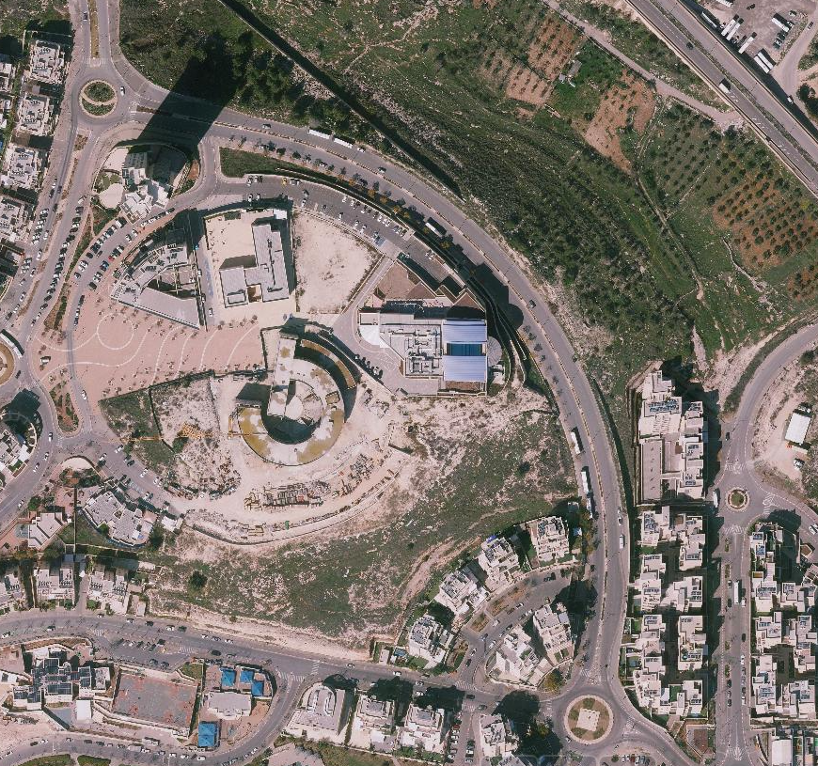
מקטע ג
רח' לנגר – מרח' ורהפטיג עד רח' מן ההר
    ורהפטיג
    ת. אוטובוס
    שצ"פ
    קורן
    מוסדות חינוך
    לנגר
    בתי מגורים
    רח' מן ההר

Slide 16
מקטע ג
רח' לנגר – מרח' ורהפטיג עד רח' מן ההר
    אופי המקטע – מאסף שכונתי
    אורך המקטע – 500 מ'
    שיפוע ממוצע – 7.5%
    שיפוע מקסימלי – 15% (קטע באורך 100 מ')
    מהירות נסיעה – 50 קמ"ש
    נפח תנועה מקסימלי לשעה (לפי ספירות מיוני 2023)– כ 600 כ"ר לכיוון היציאה מהשכונה , כ 360 לכיוון הכניסה לשכונה
    609
    L=300m , g=6.5%
    365
    L=100m , g=15%
    L=100m , g=5%

Slide 17
מקטע ג
רח' לנגר – מרח' ורהפטיג עד רח' מן ההר
    בהתאם לנפחי התנועה והשיפועים הקיימים במקטע:
    נדרשת רמת הפרדה ב'-ג' (מומלץ ג')
    נדרש להרחיב את שביל האופניים ב 1.2 מ' לאורך רוב הרחוב בהתאם לשיפועים.

Slide 18
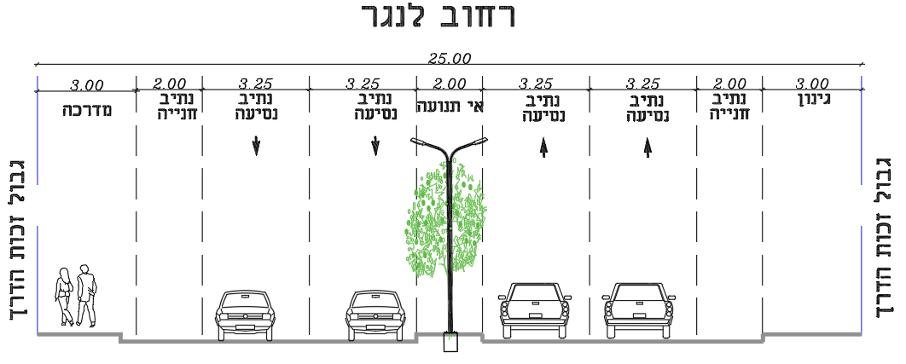
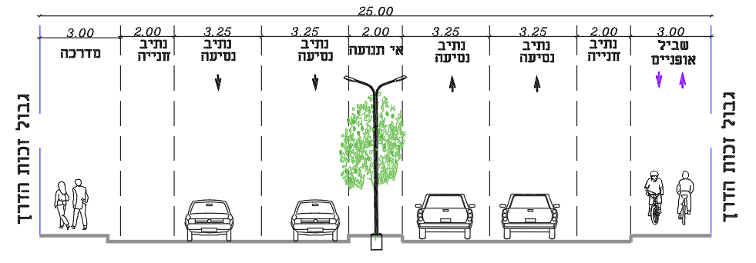
מקטע ג
רח' לנגר – מרח' ורהפטיג עד רח' מן ההר
חתכים-באזור שיפוע מתון
    קיים
    כיום לא קיימת מדרכה בצד מזרח ברחוב.
    במקטע עם השיפוע המתון ניתן להשתמש בשטח לא מוסדר בצד מזרח לתכנון שביל האופניים
    מוצע-באזור שיפוע מתון

Slide 19
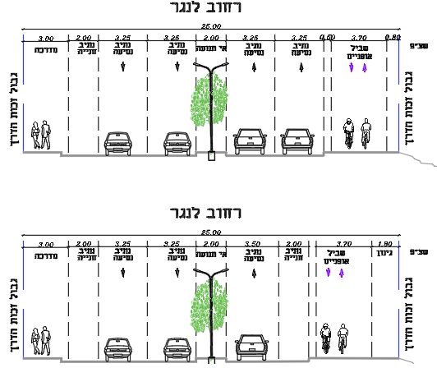
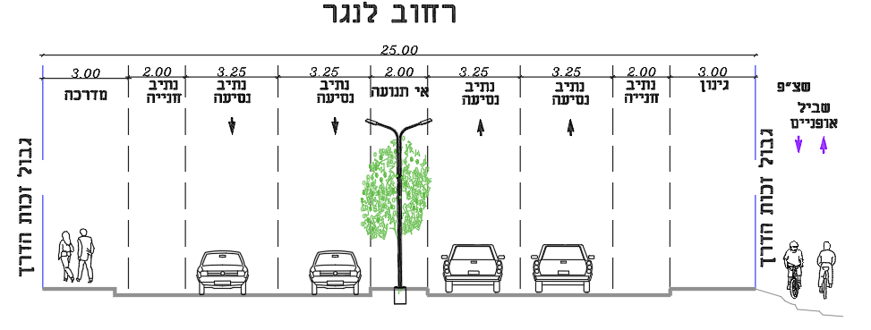
מקטע ג
רח' לנגר – מרח' ורהפטיג עד רח' מן ההר
חתכים-באזור שיפוע חד
    קיים
    חלופה א'– ביטול נתיב חניה בצד מזרח והסדרת השטח הקיים לשביל אופניים (אין מדרכה כיום בצד מזרח)
    חלופה ב' – סלילת שביל אופניים תוך ביטול נתיב נסיעה לרכב פרטי לכיוון היציאה מהשכונה מאחר והרחוב מסתיים בכיכר חד נתיבית. (609 כ"ר לכיוון בשעה העמוסה ביום בבוקר בין 7:00- ל 8:00).
    חלופה ג' – שילוב שביל האופניים בשצ"פ קיים ובכך למתן את השיפועים של השביל המתוכנן
    בכלל החלופות מומלץ לתכנן את השביל בצד מזרח, קיים שטח לא מוסדר בתוך זכות הדרך. בנוסף בצד זה קיים שצ"פ שרצוי לבחון האם יאפשר לתכנן שביל אופניים עם שיפועים מתונים .
    חלופה א
    חלופה ב
    חלופה ג

Slide 20
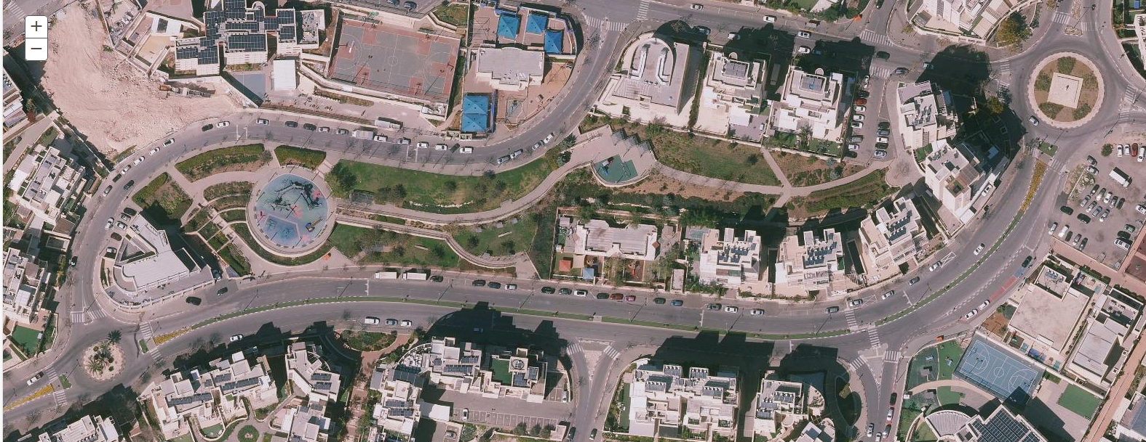
מקטע ד
רח' הבבא סאלי – מרח' מן ההר עד רח' איש מצליח
    ת. אוטובוס
    מן ההר
    איש מצליח
    פארק ציבורי
    מוסדות חינוך
    בתי מגורים
    בבא סאלי

Slide 21
מקטע ד
רח' הבבא סאלי – מרח' מן ההר עד רח' איש מצליח
    אופי המקטע – מאסף שכונתי
    אורך המקטע – 400 מ'
    שיפוע ממוצע – 2%
    שיפוע מקסימלי – 3%
    מהירות נסיעה – 50 קמ"ש
    נפחי תנועה – לא קיים מידע. אנחנו מניחים שהנפחים דומים לרחוב לנגר הסמוך
    L=400m , g=2-3%

Slide 22
מקטע ד
רח' הבבא סאלי – מרח' מן ההר עד רח' איש מצליח
    בהתאם לנפחי התנועה והשיפועים הקיימים במקטע:
    נדרשת רמת הפרדה ב'-ג' (מומלץ ג')
    לא נדרש להרחיב את שביל האופניים מעבר לשביל סטנדרטי של 2.5 מ' בהתאם לשיפועים.

Slide 23
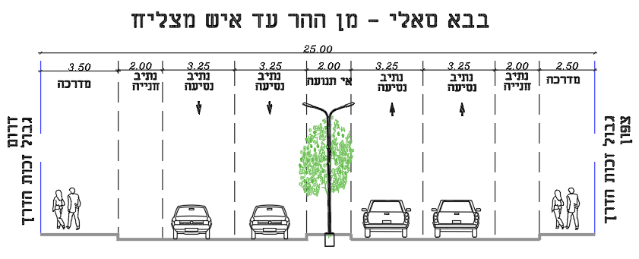
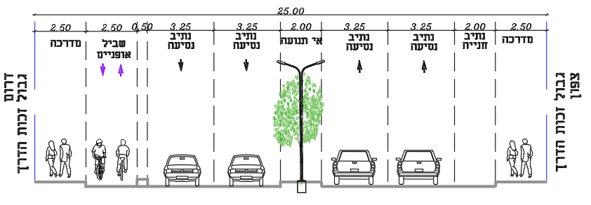
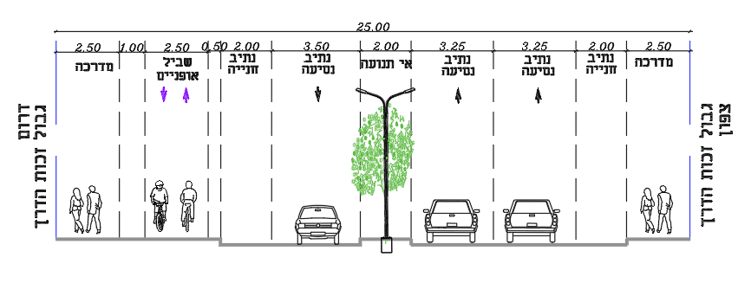
מקטע ד
רח' הבבא סאלי – מרח' מן ההר עד רח' איש מצליח
חתכים
    חלופה א ' – ביטול נתיב חניה בצד דרום (ביטול של 3-4 חניות בלבד) והסדרת תחנות אוטובוס כאנטי מפרץ
    חלופה ב' – סלילת שביל אופניים ע"ח נתיב נסיעה לרכב פרטי ,הרחוב מסתיים בכיכר חד נתיבית ולכן פחות משפיע
    בחלופה א' ,יתרון לתכנון השביל בצד דרומי מאחר ויתבטלו פחות חניות ביחס לצפוני
    מבחינת שימושי קרקע לא נראה שיש יתרון לצד דרום או צפון ביחס לתכנון השביל
    חלופה ב' לדעתנו מומלצת ביחס לחלופה א'
    קיים
    חלופה א
    חלופה ב

Slide 24
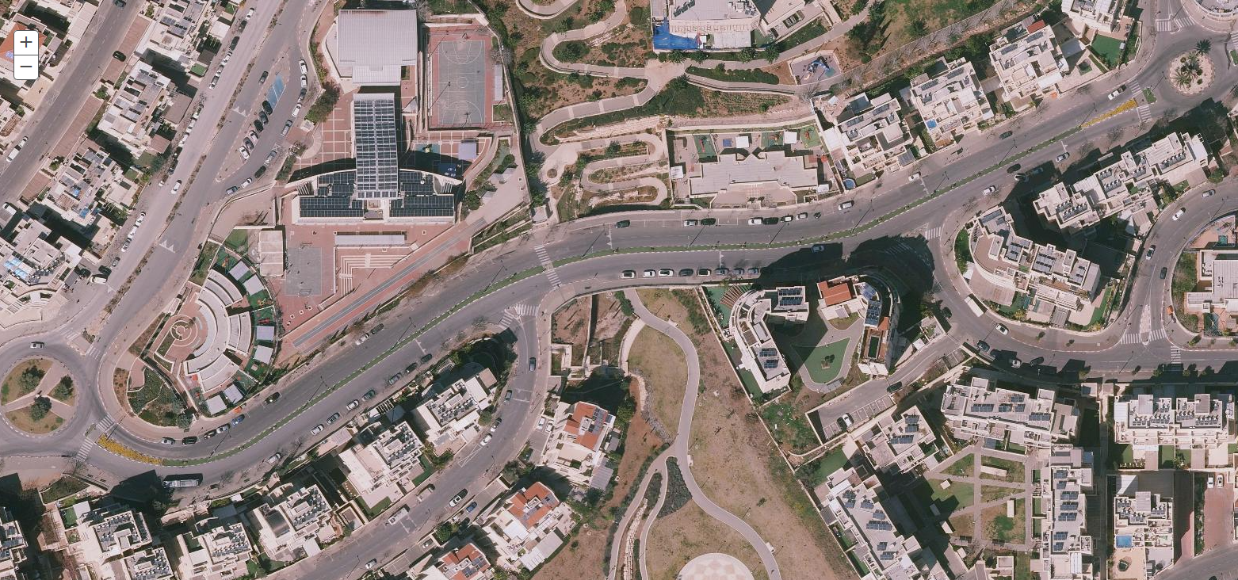
מקטע ה
רח' הבבא סאלי – מרח' איש מצליח עד רח' קורן
    ת. אוטובוס
    בית ספר
    מגורים
    קורן
    פארק ציבורי
    בבא סאלי
    פארק ציבורי
    חסדאי קרשקש

Slide 25
מקטע ה
רח' הבבא סאלי – מרח' איש מצליח עד רח' קורן
    אופי המקטע – מאסף שכונתי
    אורך המקטע – 375 מ'
    שיפוע ממוצע – 6%
    שיפוע מקסימלי – 9% לאורך כ-170 מ'
    מהירות נסיעה – 50 קמ"ש
    נפחי תנועה – לא קיים מידע. אנחנו מניחים שהנפחים דומים לרחוב לנגר הסמוך
    L=200m , g=4%
    L=170m , g=8.8%

Slide 26
מקטע ה
רח' הבבא סאלי – מרח' איש מצליח עד רח' קורן
    בהתאם לנפחי התנועה והשיפועים הקיימים במקטע:
    נדרשת רמת הפרדה ב'-ג' (מומלץ ג')
    נדרש להרחיב את שביל האופניים ב 1.2מ' ביחס לשביל סטנדרטי של 2.5 מ' בקצה המערבי של הרחוב לאורך כ 170 מ'

Slide 27
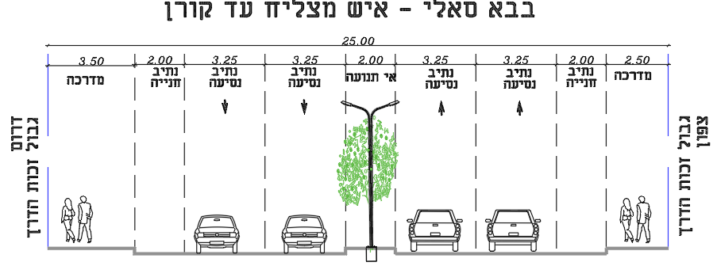
מקטע ה
רח' הבבא סאלי – מרח' איש מצליח עד רח' קורן
חתכים- במקטע עם שיפוע מתון
    עקרונות:
    מבחינת שימושי קרקע לא נראה שיש יתרון לצד דרום או צפון ביחס לתכנון השביל
    חלופה א ' – ביטול נתיב חניה בצד דרום והסדרת תחנות אוטובוס כאנטי מפרץ
    חלופה ב' – תכנון שביל אופניים ע"ח ביטול נתיב נסיעה לרכב פרטי מאחר והרחוב מסתיים במעגל תנועה חד נתיבי.
    חלופה ב מומלצת לדעתנו
    קיים
    חלופה א
    חלופה א
    שיפוע מתון
    חלופה ב
    חלופה ב
    שיפוע מתון

Slide 28
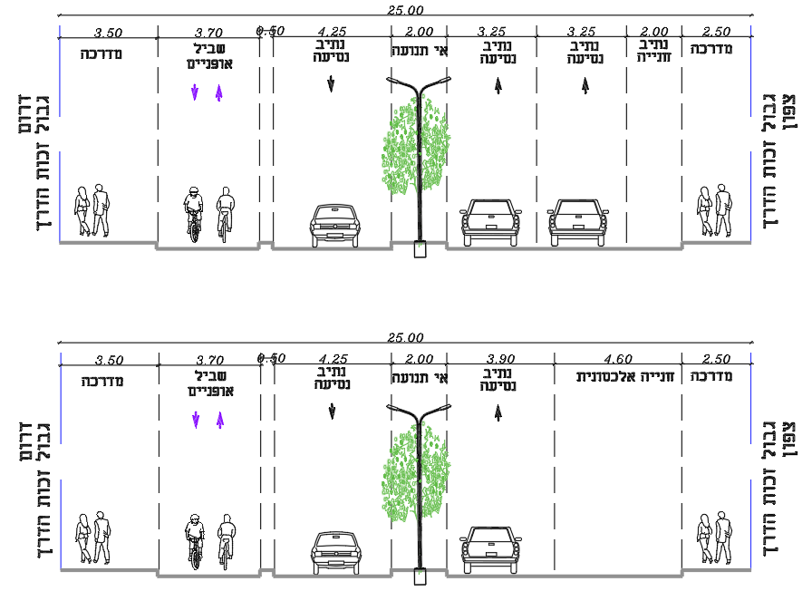
מקטע ה
רח' הבבא סאלי – מרח' איש מצליח עד רח' קורן
חתכים-שיפוע חד
    חלופה א ' – ביטול נתיב נסיעה ונתיב חנייה בצד אחד והסדרת תחנות אוטובוס כאנטי מפרץ.
    חלופה ב' – תכנון שביל אופניים ע"ח ביטול נתיב נסיעה לרכב פרטי בשני הכיוונים , כך שהחניות שבוטלו בצד אחד יוחזרו ע"י חניה אלכסונית בצד השני.
    חלופה ב' מורידה נתיב נסיעה לכל כיוון אך בסך הכולל לא יתבטלו חניות. בהתאם לאופי הרחוב חלופה זאת מומלצת ביחס לחלופה א' באם יוחלט על שינוי חתך הרחוב.
    על מנת לקבל החלטה באיזה צד של הרחוב נכון יותר לתכנן את השביל רצוי לקבל את התכנון של שביל האופניים ברחוב קורן ולבחון את ההתחברות בין השבילים.
    קיים
    חלופה א
    חלופה ב

Slide 29
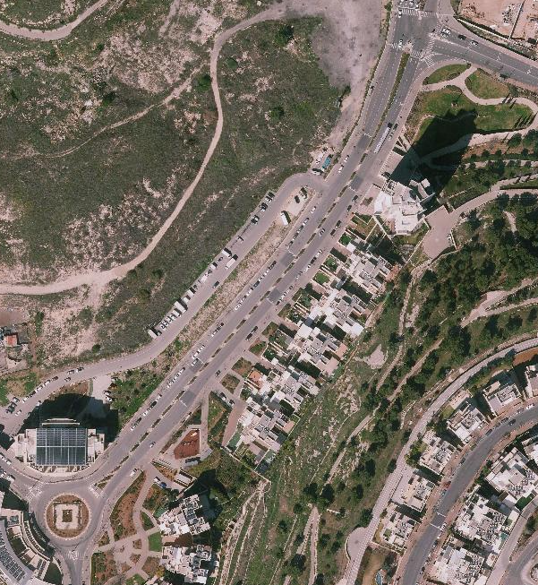
מקטע ו
רח' ורשבסקי– משד' שמואל מאיר עד רח' הרב נריה
    שמואל מאיר
    ת. אוטובוס
    צומת מרומזר
    פארק ציבורי
    ורשבסקי
    מוסד חינוך
    הרב נריה
    בינה

Slide 30
מקטע ו
רח' ורשבסקי– משד' שמואל מאיר עד רח' הרב נריה
    אופי המקטע – מאסף
    אורך המקטע – 330 מ'
    שיפוע ממוצע – 4.5%
    שיפוע מקסימלי – 5% לאורך כ-100 מ'
    מהירות נסיעה – 50 קמ"ש
    נפח תנועה מקסימלי לשעה (עפ"י ספירות מנובמבר 2021)– כ 600 כ"ר לכיוון היציאה מהשכונה , כ 480 לכיוון הכניסה לשכונה
    480
    L=260m , g=4%
    624
    L=100m , g=5%

Slide 31
מקטע ו
רח' ורשבסקי– משד' שמואל מאיר עד רח' הרב נריה
    בהתאם לנפחי התנועה והשיפועים הקיימים במקטע:
    נדרשת רמת הפרדה ב'-ג' (מומלץ ג')
    לא נדרש להרחיב את שביל האופניים מעבר לשביל סטנדרטי של 2.5 מ' בהתאם לשיפועים.

Slide 32
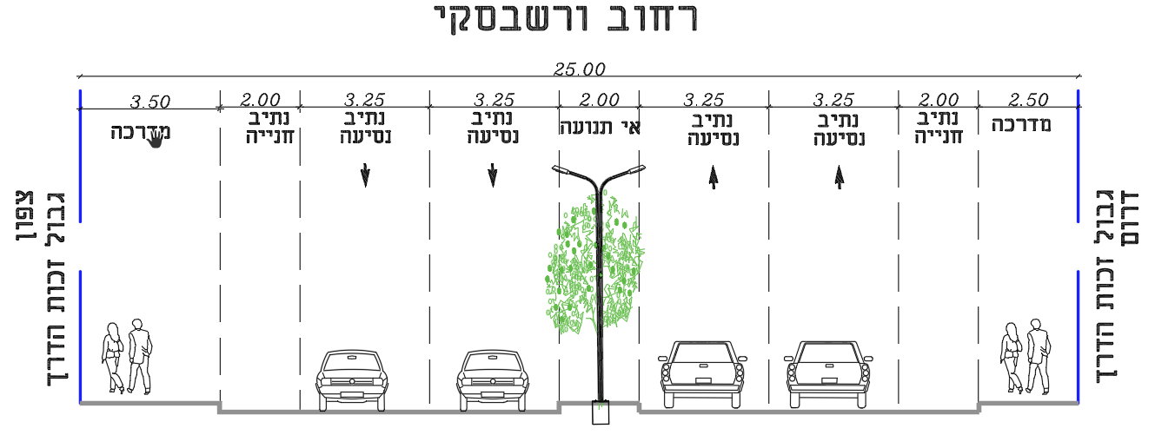
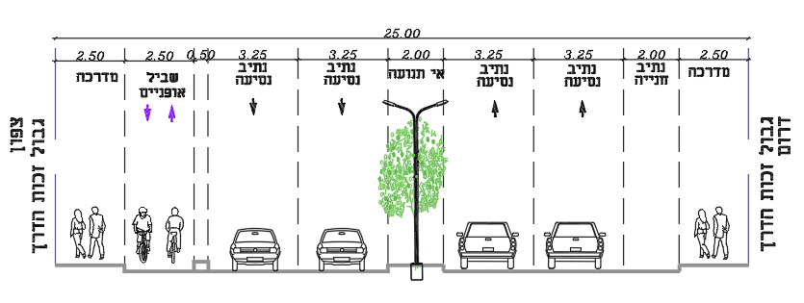
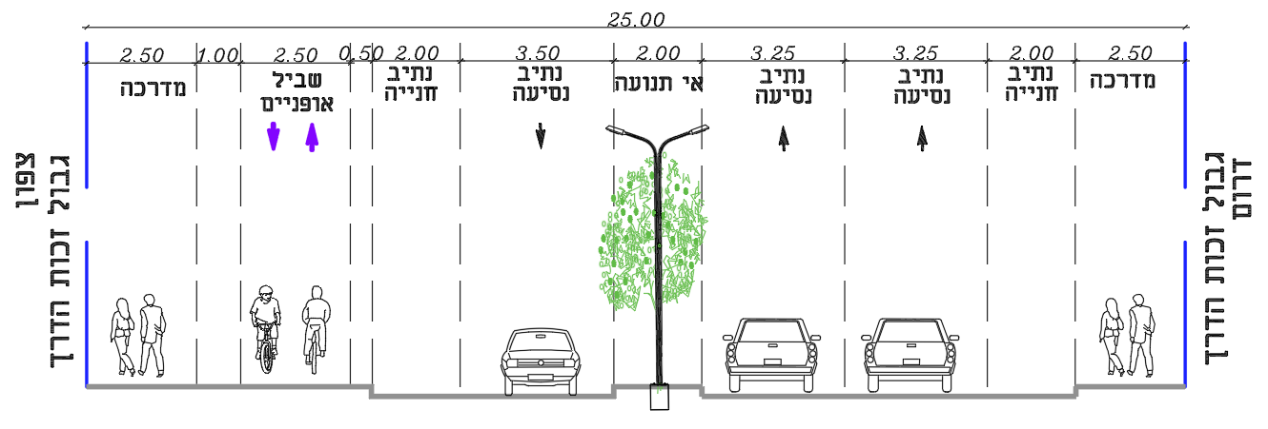
מקטע ו
רח' ורשבסקי– משד' שמואל מאיר עד רח' הרב נריה
חתכים
    חלופה א ' – תכנון שביל אופניים ע"ח ביטול חניות בצד הצפוני והסדרת תחנות אוטובוס כאנטי מפרץ
    חלופה ב' – תכנון שביל אופניים בצד הצפוני ע"ח נתיב נסיעה לרכב פרטי ,הרחוב מסתיים במעגל תנועה חד נתיבי (480 כ"ר בשעה העמוסה ביותר ביום לכיוון זה).
    מומלץ לתכנן את שביל האופניים בצד הצפוני –
    בחלופה ב' ביטול נתיב אחד מומלץ יותר בצד הצפוני בהתאם לנפחי התנועה
    רצוי לקבל את תכנון שביל האופניים ההמשכי בשד' שמואל מאיר על מנת להחליט באיזה צד נכון יותר לתכנן את השביל
    חלופה ב' בהתאם לאופי הרחוב מומלצת ביחס לחלופה א'.
    קיים
    חלופה א
    חלופה ב

Slide 33
סיכום
  בכלל הרחובות שנסקרו לתכנון שביל אופניים בשלב א ישנה היתכנות
  רמת ההפרדה המומלצת בכלל השבילים היא רמה ג' – שביל אופניים נפרד. זאת בכדי לייצר אחידות ברשת האופניים השכונתית שתתחבר לרשת העירונית
  בחלק מן הרחובות קיימים שיפועי אורך מאתגרים. בהתאם לכך יידרשו הרחבות מקומיות בשבילי האופניים בהתאם להנחיות
  החתך המומלץ לכל רחוב ייבחר לאחר שקלול כלל המאפיינים – עלות, התכנות לביטולי חניות ו/או צמצום נתיבים וסטטוטוריקה קיימת
  ביצוע שבילי אופניים ישפרו משמעותית את רשת האופניים השכונתית ויחברו מספר רב של בתי אב אל הרשת העירונית.

